Slide 1
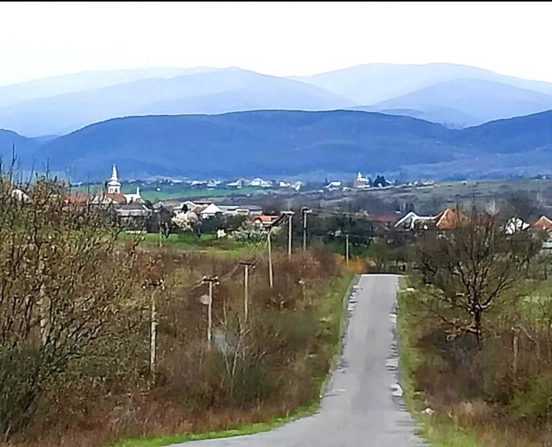
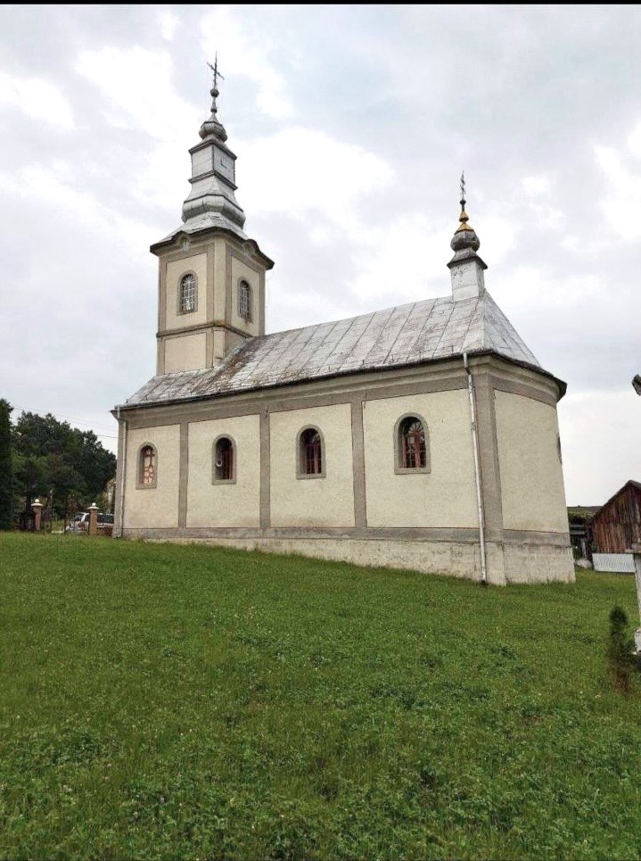
Всеукраїнський інтерактивний конкурс «МАН – Юніор Дослідник» Номінація: «Історик – Юніор» Тема проєкту: «Дослідження релігійних пам’яток села Зубівка (Фогараш)»

Slide 2
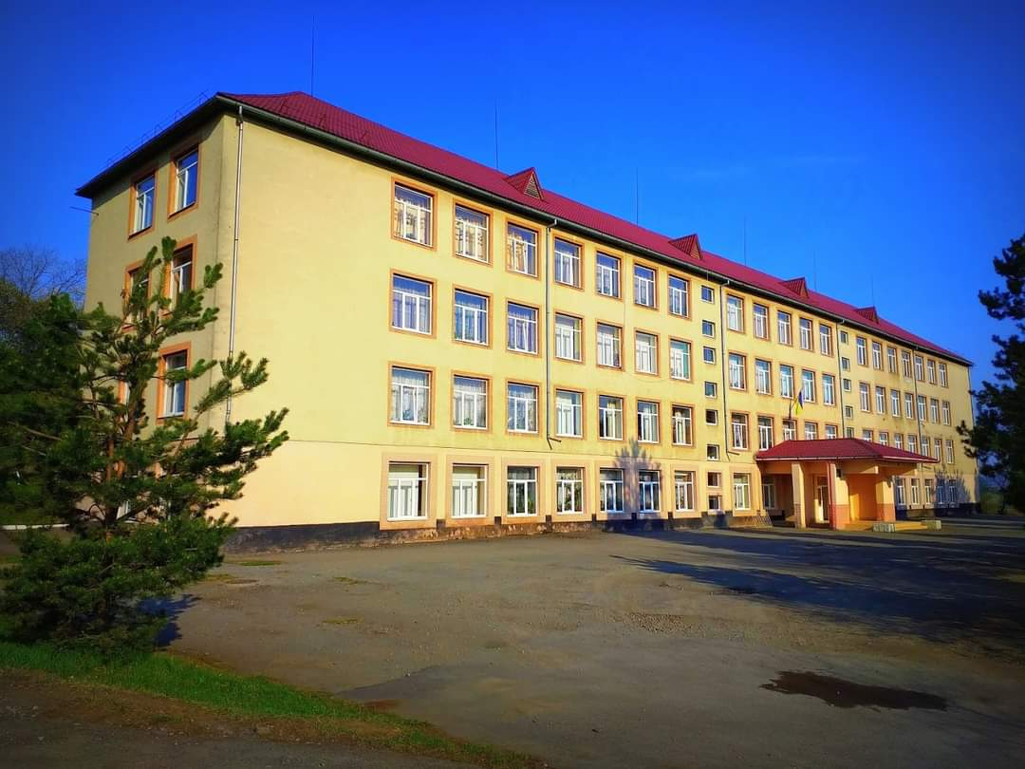
Науково – дослідницький проєкт підготував: Щерба Олександр Сергійович учень 10 класу Залужанського ліцею Мукачівської міської ради Закарпатської області, с. Залужжя, Мукачівський район, Закарпатська область Закарпатське територіальне відділення МАН України, Мукачівська філія Науковий керівник: Товт Михайло Михайлович вчитель історії Залужанського ліцею Мукачівської міської ради Закарпатської області

Slide 3
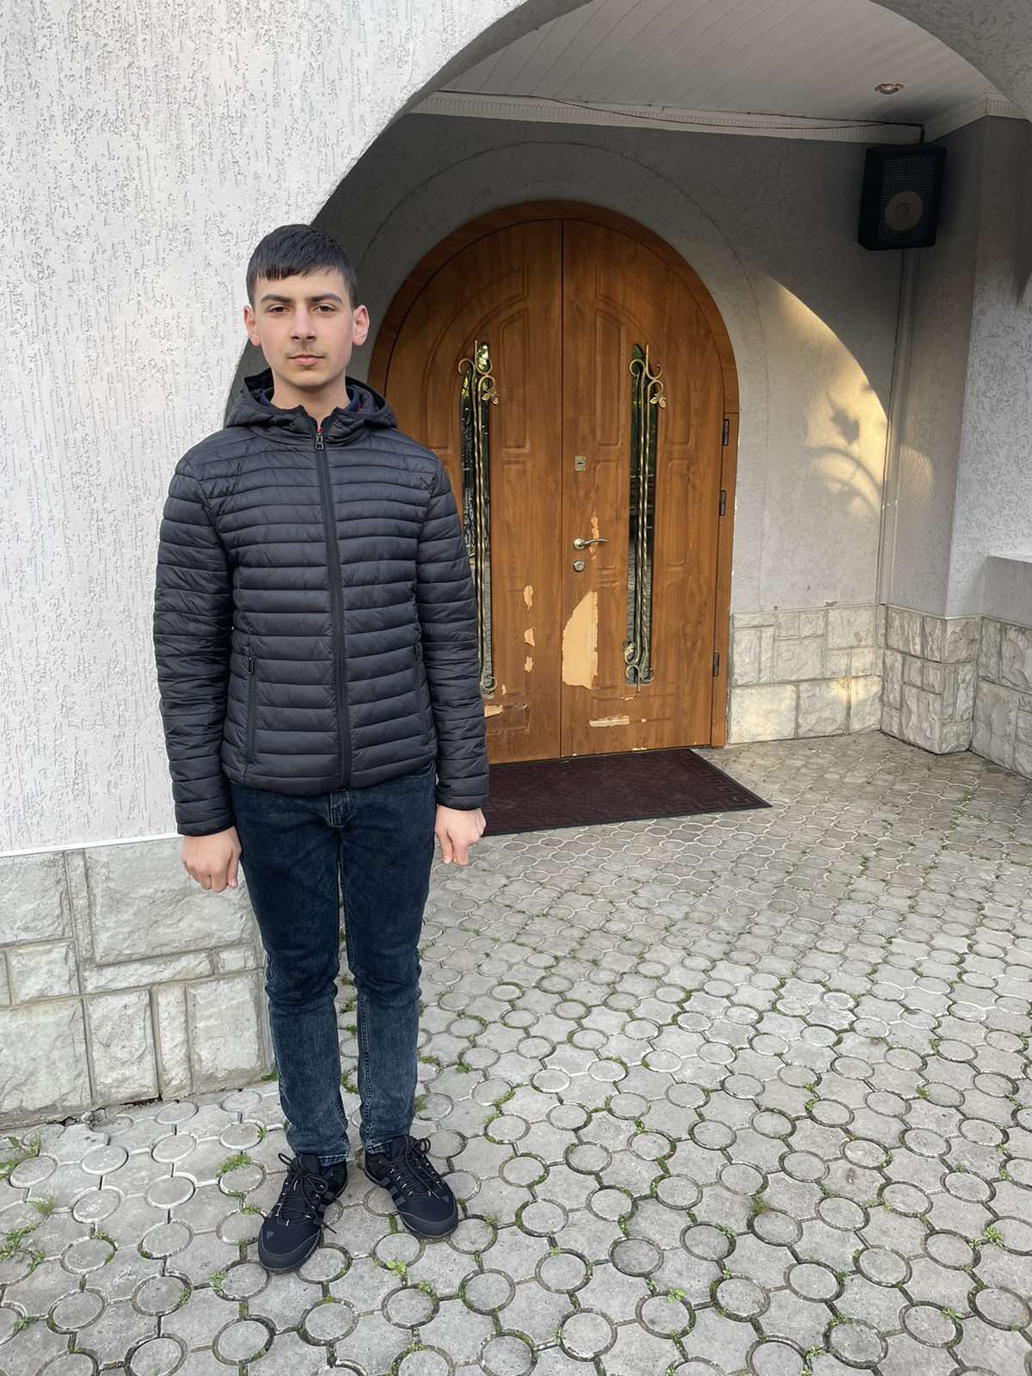
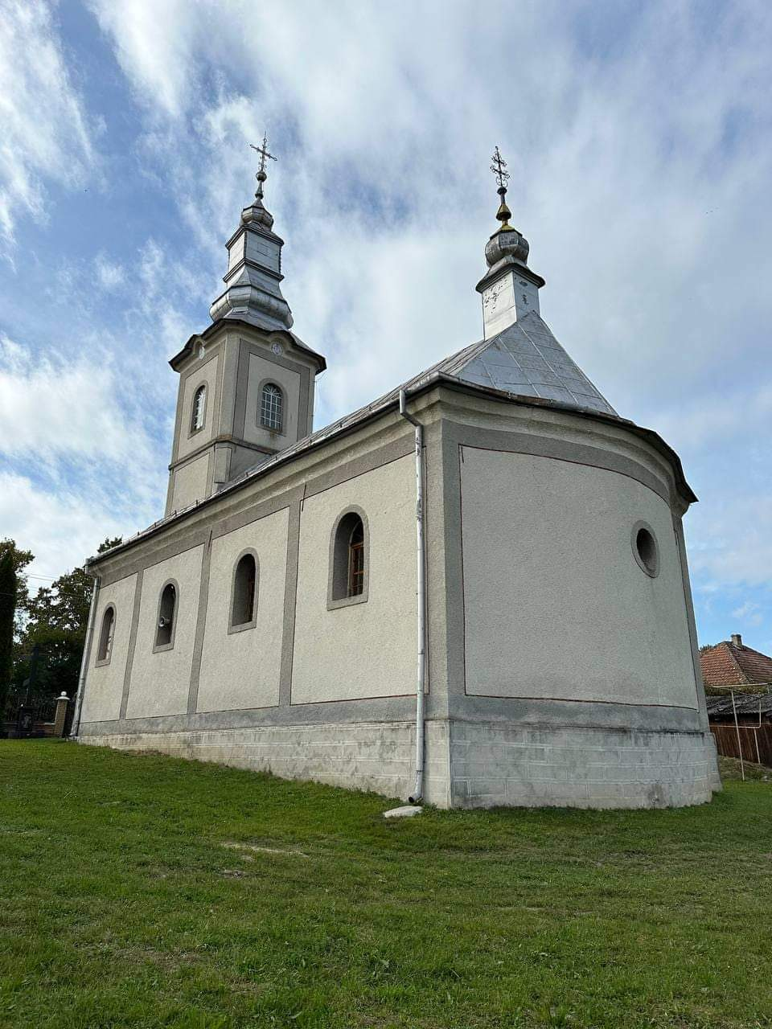
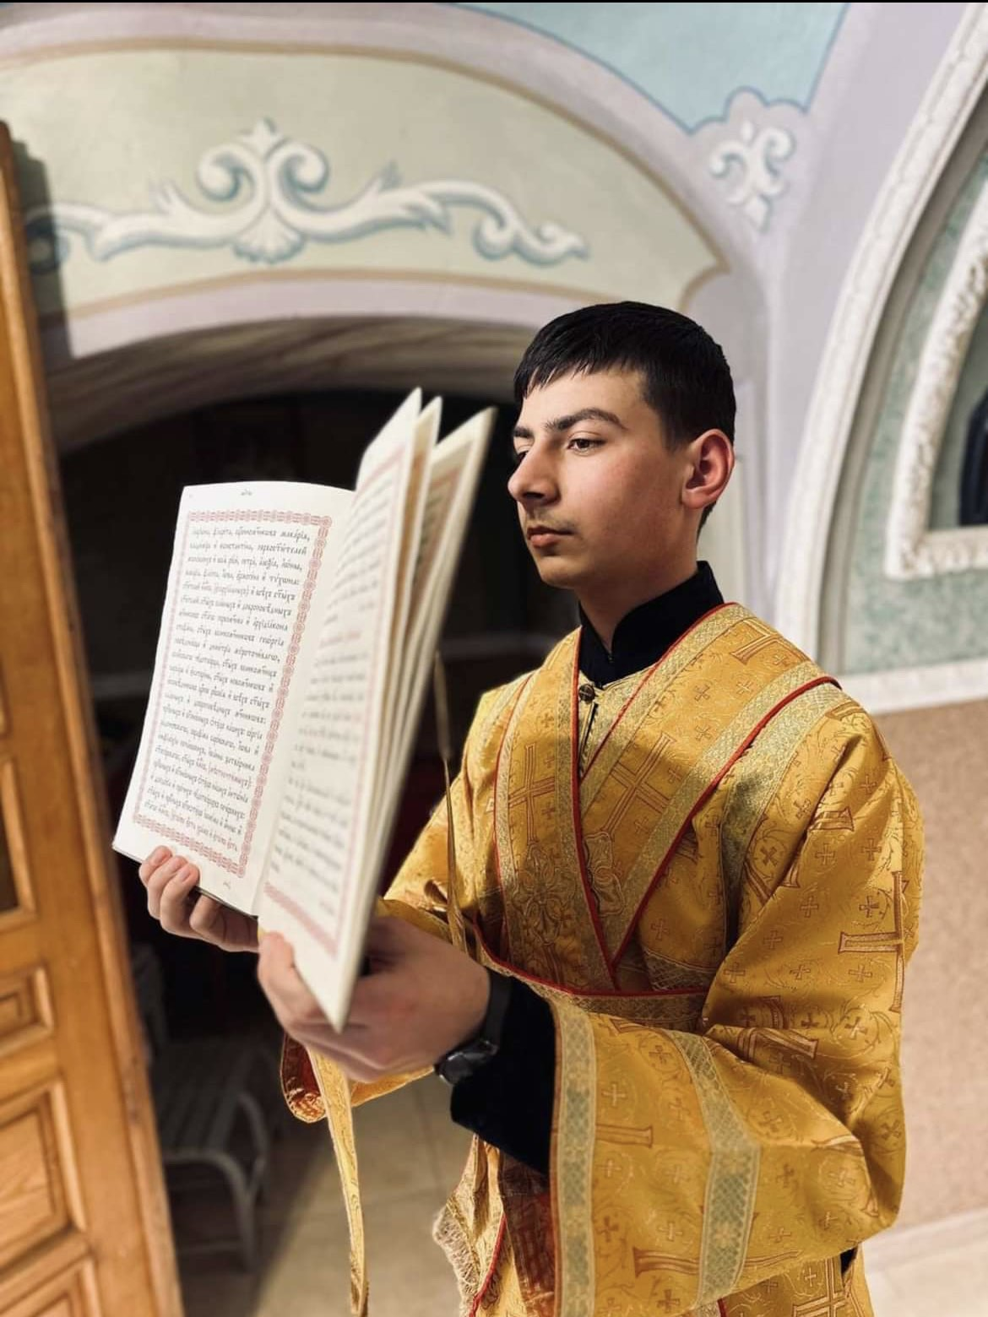
Мета проєкту: використовуючи наявні історичні джерела охарактеризувати процес створення перших дерев’яних церков у селі Зубівка (Фогараш); дослідити минуле та сучасне Свято – Михайлівської церкви; визначити роль та значення церковних пам’яток та реліквій для поглиблення віри, мудрості та духовності односельчан.
Завдання проєкту:
Описати історію походження перших дерев’яних церков у селі Зубівка.
2. Висвітлити процес будівництва сучасної церкви святого архістратига Михайла.
3. Дослідити і розкрити цінність церковних реліквій як предметів культурно – духовної спадщини мого села.
4. Охарактеризувати сучасне життя Свято – Михайлівської церкви.
5. Удосконалити навички роботи з фотоматеріалами та іншими джерелами.
6. Застосовувати засвоєні знання та вміння на практиці.

Slide 4
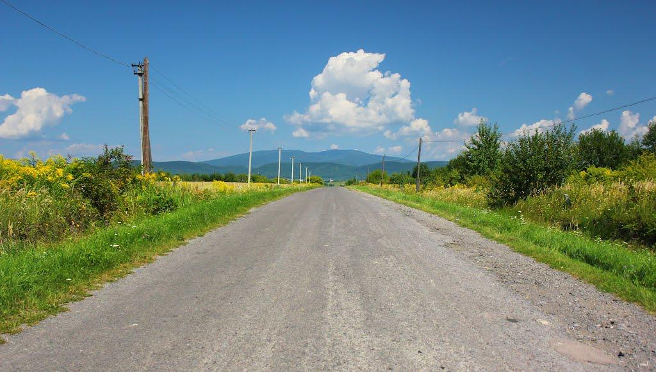
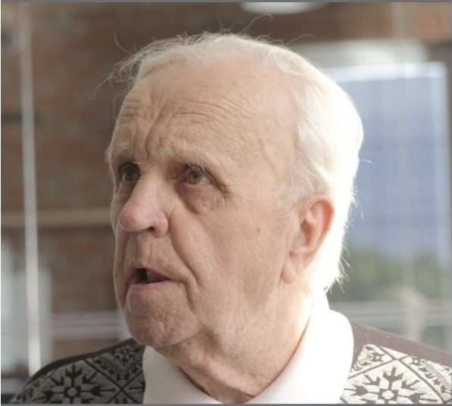
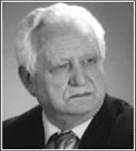
Село Зубівка знаходиться за 12 кілометрів від районного центру – міста Мукачева. Місцеві жителі часто продовжують йменувати село на старий манер – Фогарашем. Дослідник історії Зубівки Федір Рубіш розповідає, що у 1945 році, коли майже всі назви населених пунктів Закарпаття почали перекладати російською, Фогараш помилково «охрестили» Зубівкою, ймовірно, припускаючи, що в основі старої назви лежить угорське слово «фог», що означає «зуб».
Насправді ж і він, і Юрій Чорі впевнені: із зубами назва села не має нічого спільного, бо «фогарашами» в давнину в цій місцині називали дерев’яні монети, які були в обігу. На жаль, ні в кого з нинішніх мешканців Зубівки ці саморобні гроші не збереглися, тому й довести їхнє існування наразі вже неможливо.

Slide 5
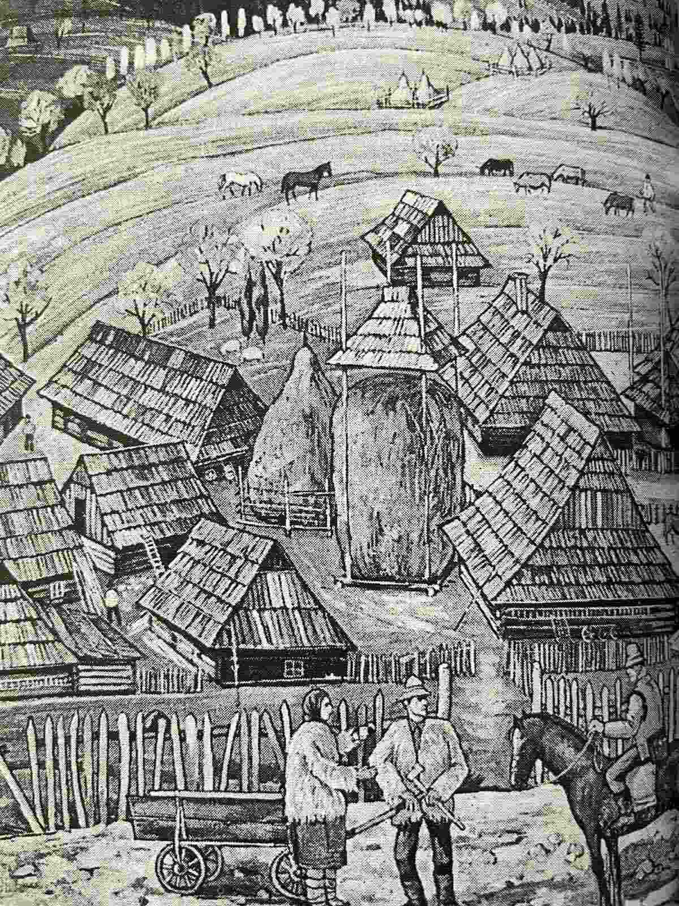
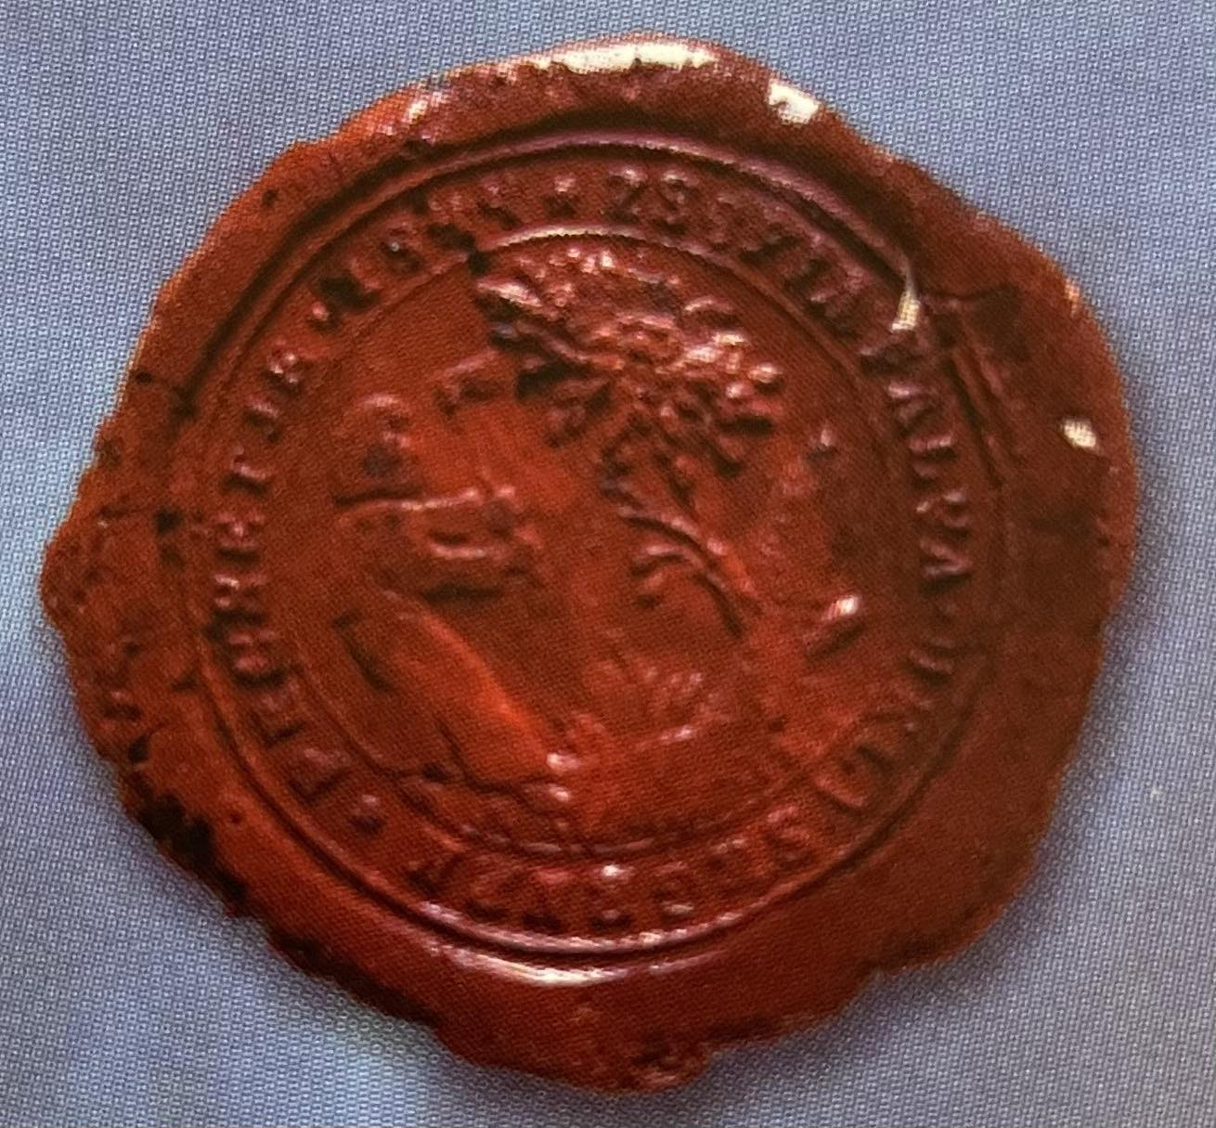
Перша згадка про село датується 1550 роком. У період Австро-Угорської імперії — село Мукачівського округу Березького комітату. Офіційна назва — Береґфоґараш (угор. Beregfogaras). Село мало власну символіку — печатку з зображенням селянина з косою й мотикою в руках (зразок печатки було офіційно затверджено Міністерством внутрішніх справ Королівства Угорщини 1904 року). За панування графів Шенборнів Фогараш відігравав важливу роль, бо саме тут знаходилася майорня, або ж економічна управа, якою завідували «графські провізери». У хроніках села говориться, що одних провізерів місцеві жителі любили, а інших — просто ненавиділи.
Найбільше люди проклинали Мора Булімана, який примушував кріпаків працювати і в неділю, і у свято. А того, хто завинив чи непослухав, прив’язував у центрі села до стовпа і обливав кропом. Не терпів і дітей, де лиш видів, бив шкіряним канчуком. За це Бог його покарав. Цілий місяць він у муках помирав, а по смерті кожної ночі земля його вимітувала з гроба і він, ревучи, нападав на людей. Частіше всього було то коло церкви, тому люди боялися вночі там ходити.

Slide 6
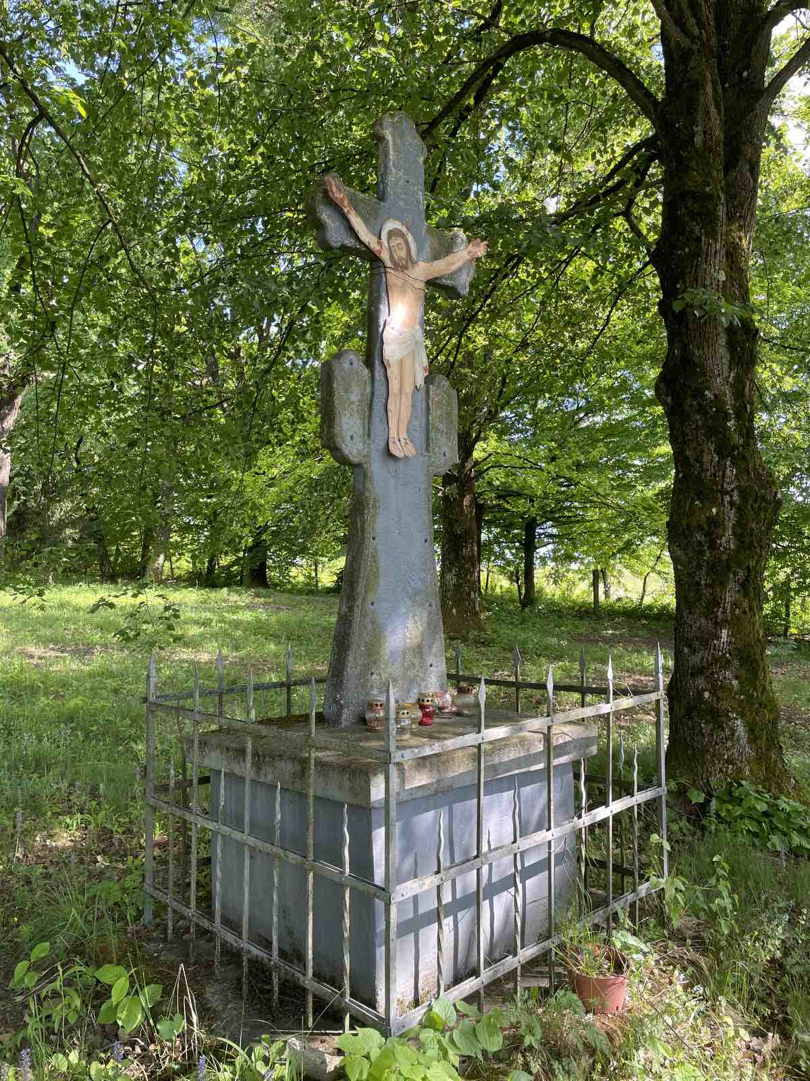
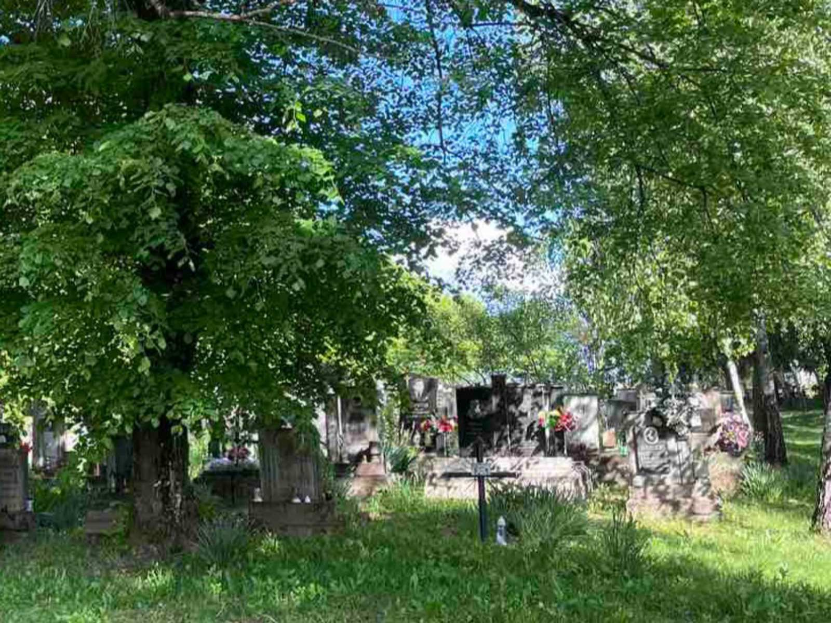
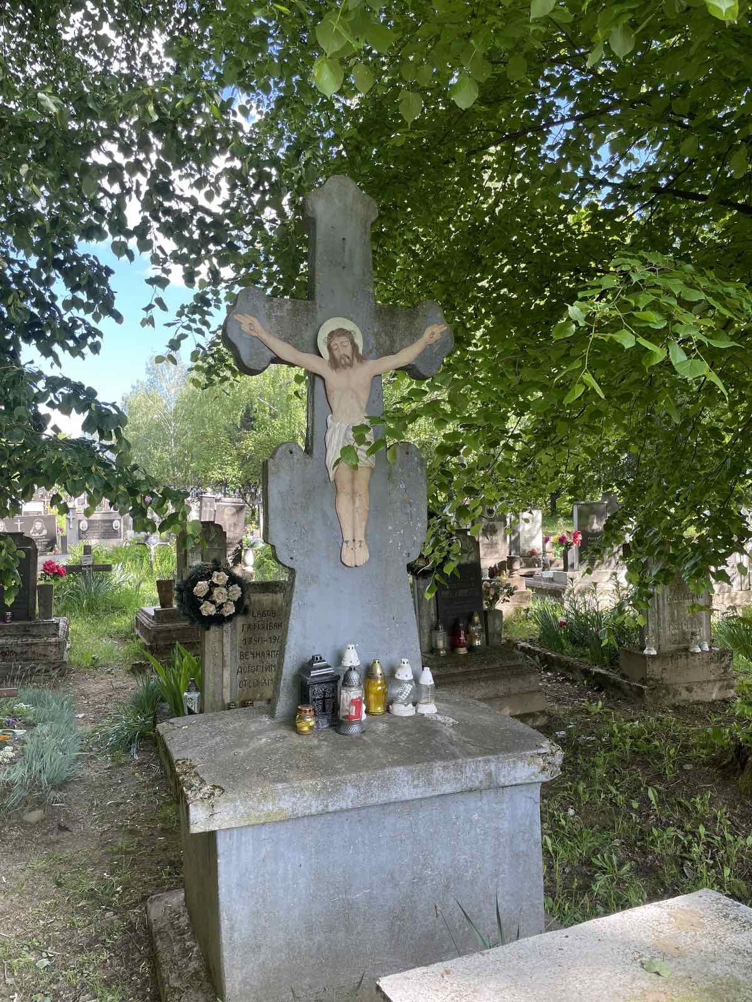
Щодо місцевої церкви, то старожили пригадували: колись у Фогараші був великий дерев'яний храм, який стояв ще за часів татарів, які його й пошкодили. Згодом церкву розібрали і продали селу Старе Давидково, однак і там вона не збереглася. Про священиків Михайла й Андрія Попів йдеться в 1649 p., а про церкву з одним дзвоном – в 1692 р. У 1704 р. Рада намісництва вирішила, що Зубівка буде філією Залужжя, а замість підупалої дерев’яної церкви на 50 осіб слід збудувати нову.
У 1733 році у письмових документах згадують дерев’яну церкву під соломою з одним дзвоном. На початку XX століття село Зубівка було церковною філією Лалова і налічувало 300 греко-католиків. За спогадами Василя Рогача (1913 року народження), попередня дерев’яна церква, що стояла на місці теперішнього цвинтаря, згоріла, після чого в одного селянина було виміняно нову ділянку для церкви в центрі села.

Slide 7
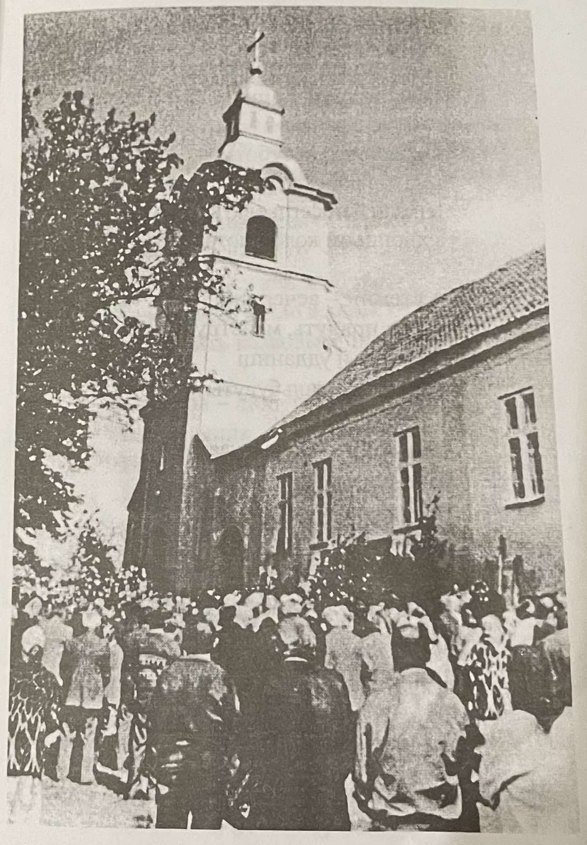
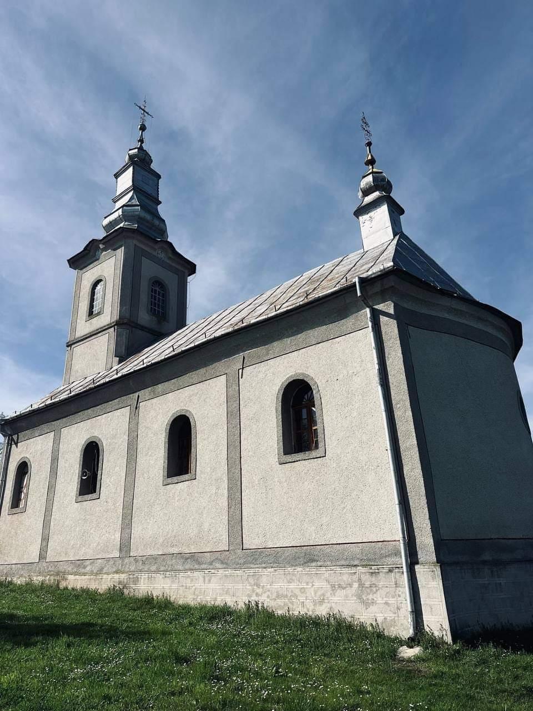
Теперішня церква – мурована базилічна споруда, що була посвячена в 1868 р. за священика Олександра Грибовського. Розказують, що перший камінь поклав Токар, а за повір’ям така людина має скоро померти, і той чоловік справді помер молодим. Збережені записи будівельних витрат свідчать, що в 1863 – 1865 роках йшло активне будівництво.

Slide 8
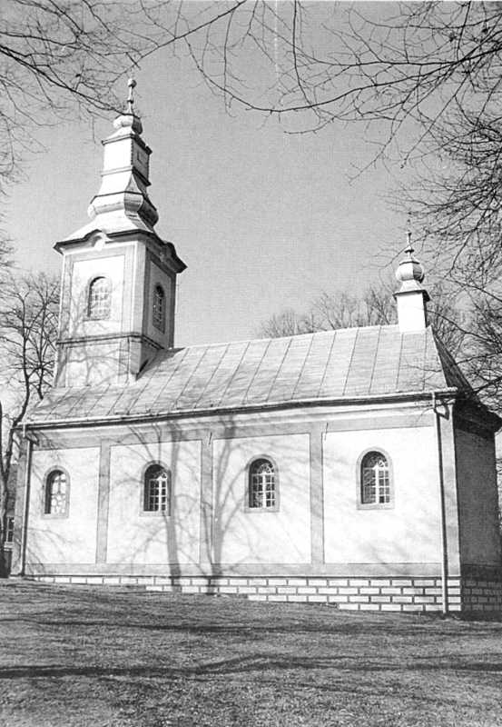
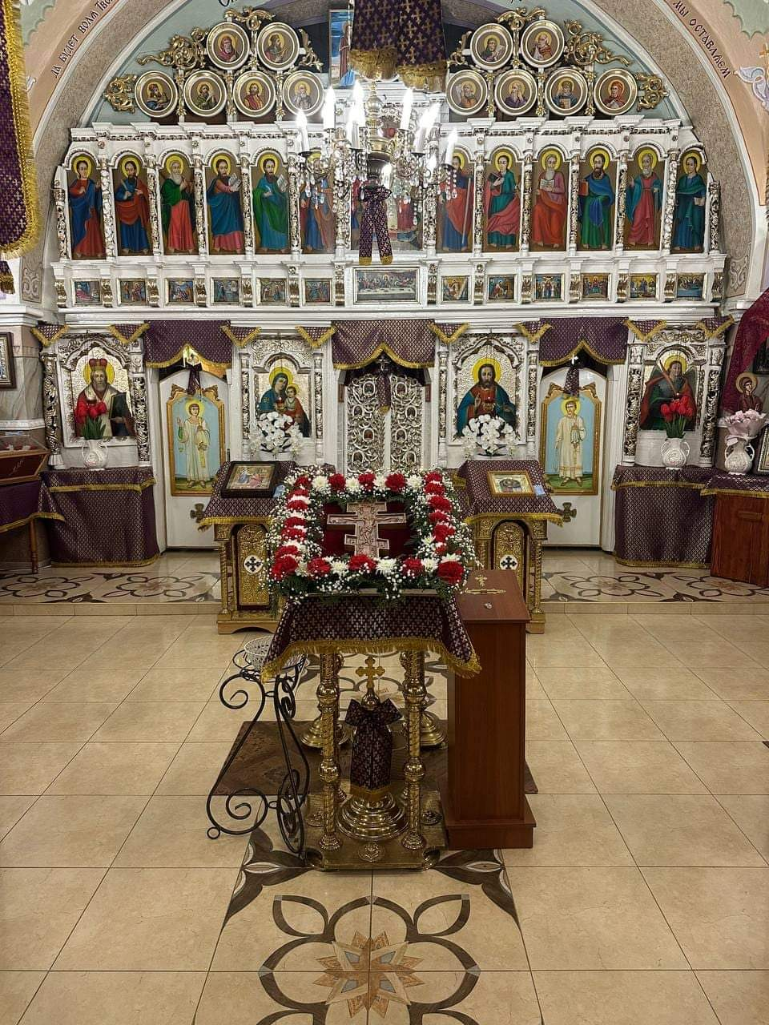
Чудовий бароковий іконостас передали з села Мідяниці. На жаль, ікони народного стилю вже перемалювали. Збереглися два напрестольні різьблені хрести, чудовий різьблений кивот та дзвоник для причастя з написом “Fedor Takar 1857”. Кілька картин на релігійну тематику намалював управитель школи 1930-х років Стефан Панцо.

Slide 9
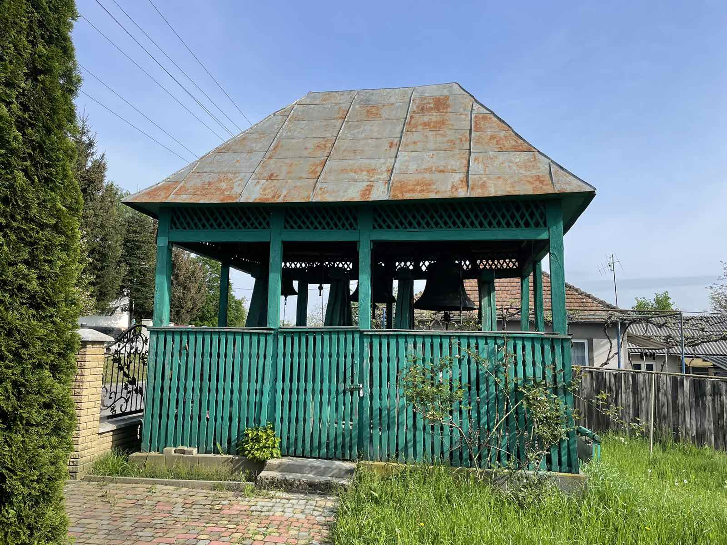
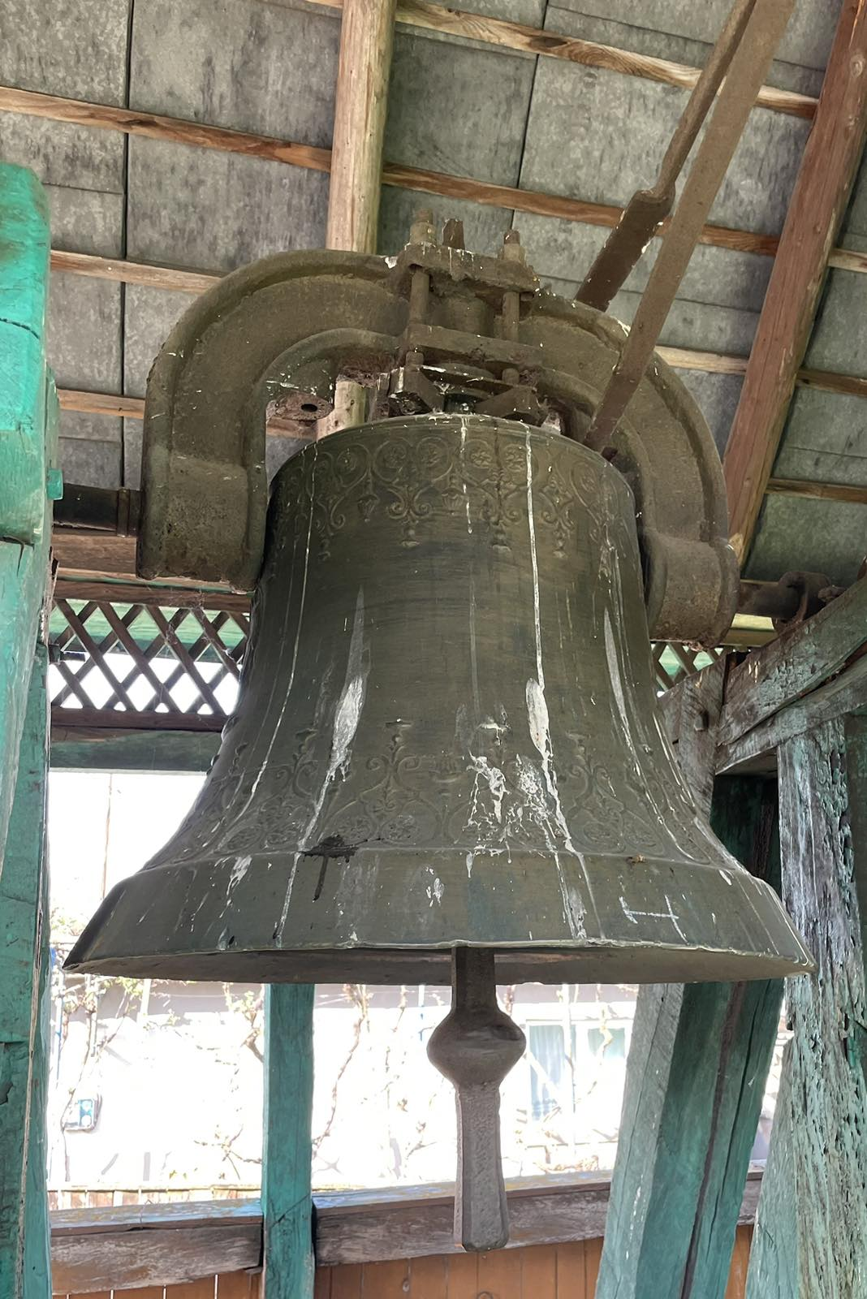
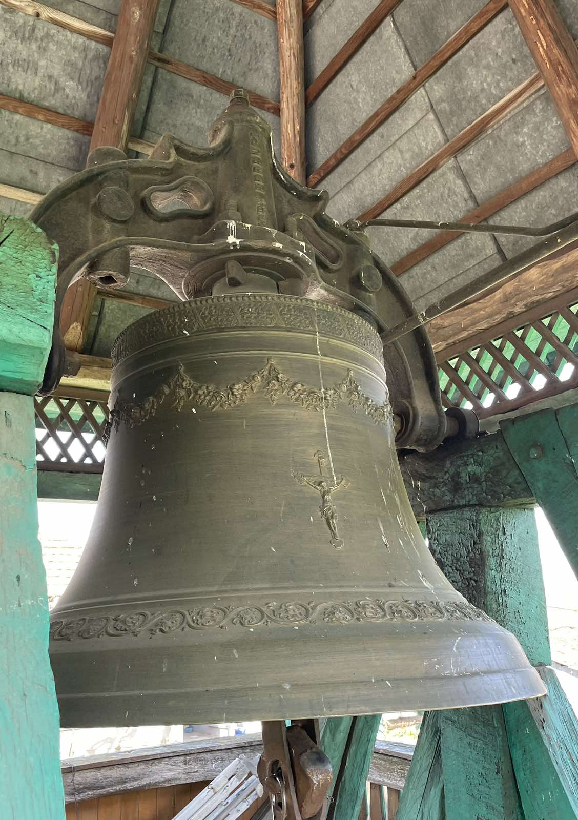
Одноярусна каркасна дерев’яна дзвіниця стоїть у північно – західному куті двору. Два дзвони відлито в 1921 p., один – у 1923, а четвертий має напис по-чеськи: “Ulil Oktav Winter zvonar v Broumove”.

Slide 10
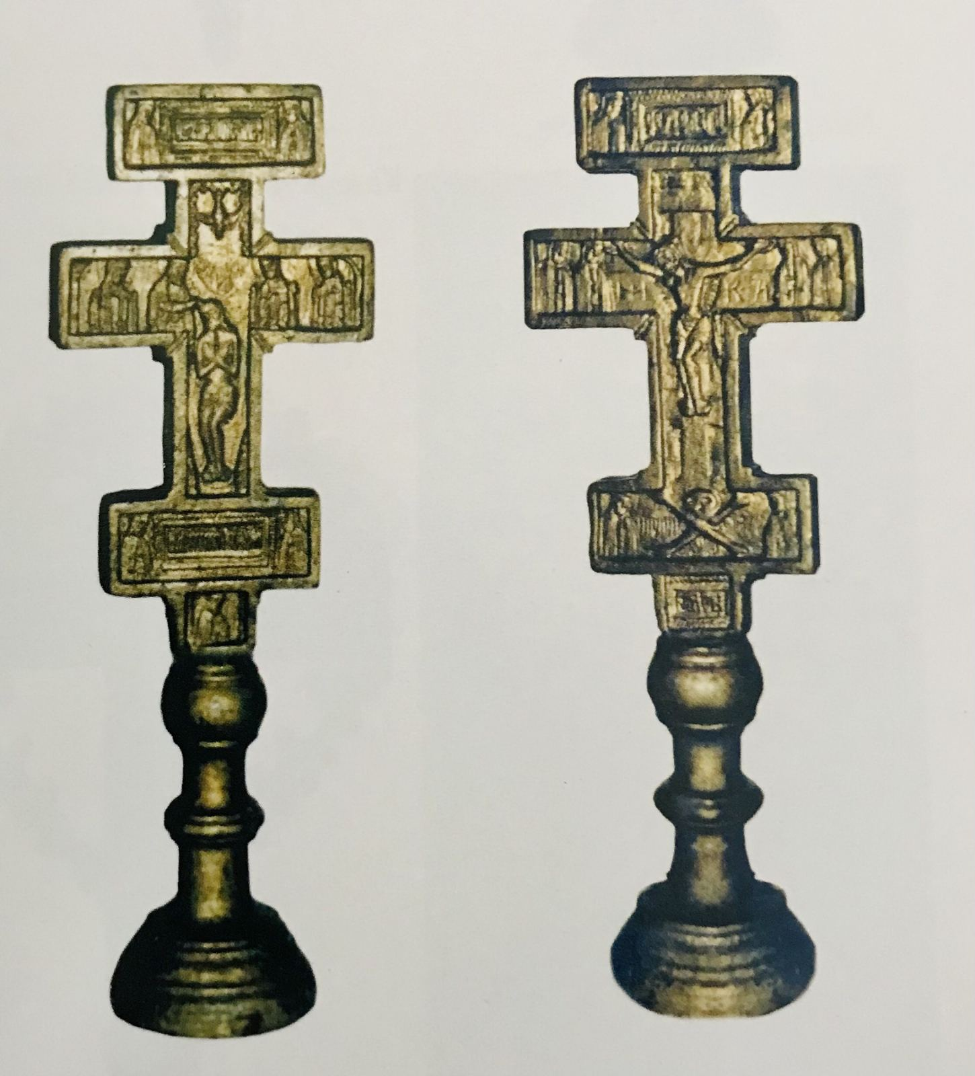
Цінними духовними реліквіями є церковні напрестольні хрести – семикінечні хрести, поширені і як ручні ще у XVIII столітті. Такого типу напрестольні хрести, виконані плоскорізьбленням, збереглися у селі Зубівка Мукачівського району. Формами і манерою різьблення вони органічно повʼязані з ручними хрестами, наприклад, із села Ясіня, Рахівського району. Хрести із Зубівки встановлено на невеликих точених ніжках з базою внизу. Вірогідно, хрест, який втратив два верхні рамена, є давнішим за інший, що зберігся повністю, на що вказують обриси і манера різьблення. На лицевій стороні обох хрестів зображено розпʼяття, а на звороті пошкодженого хреста вирізьблено Богородицю з дитям, на звороті цілого – Хрещення Господне.

Slide 11
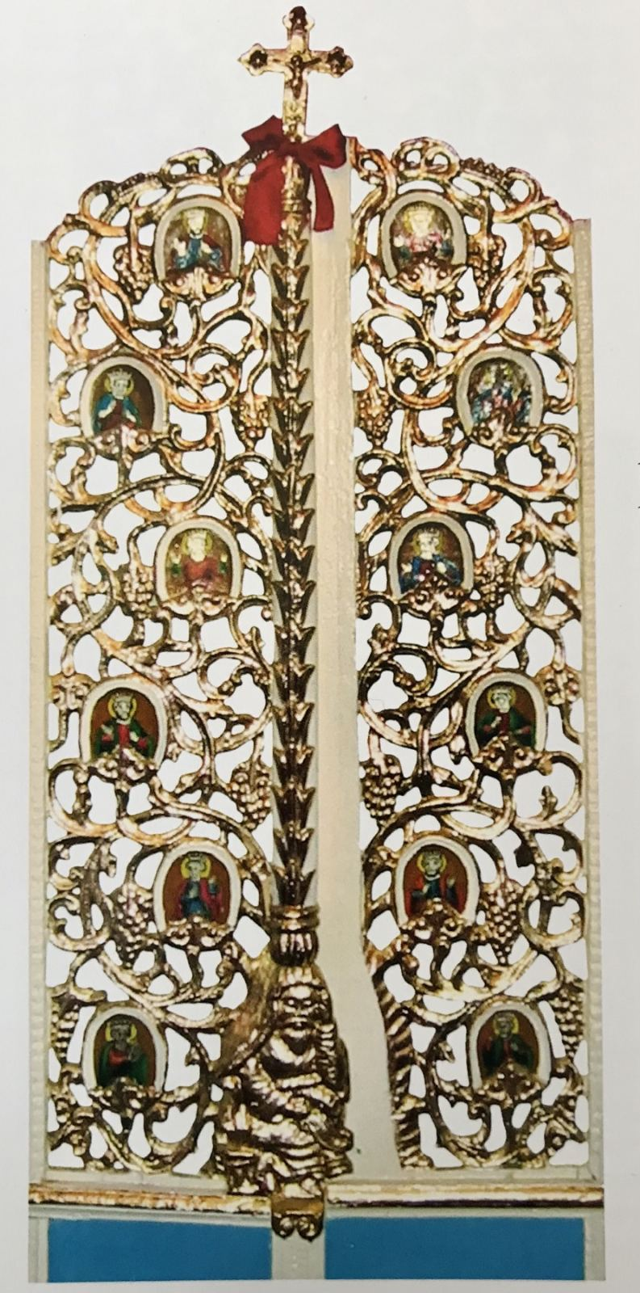
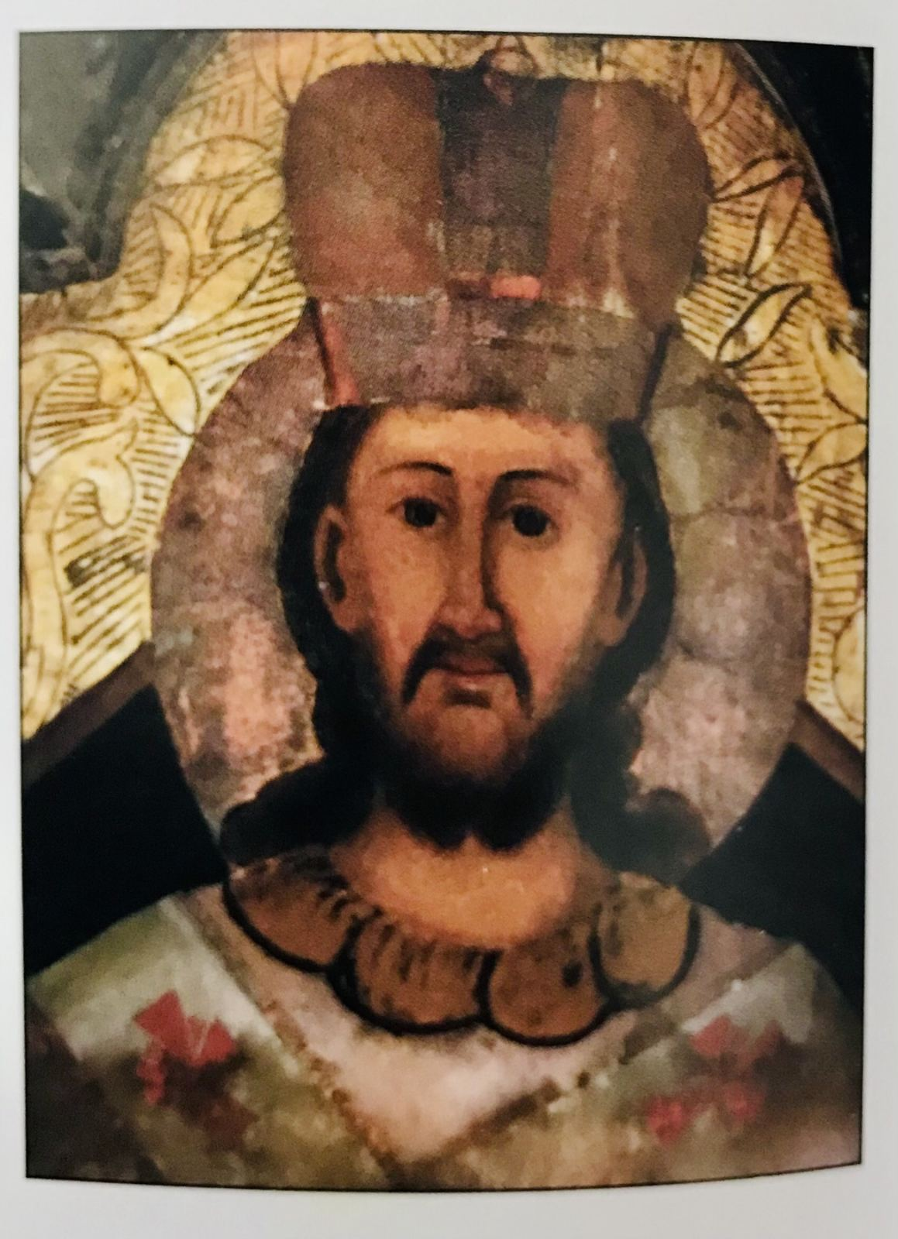
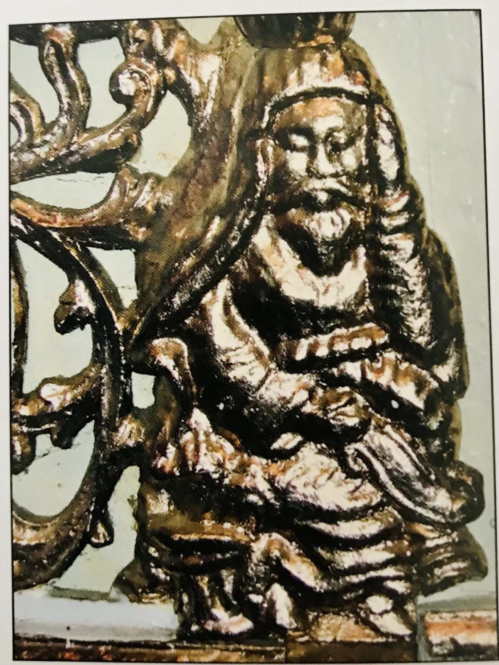
Яскравим прикладом використання іконографії Єсеєвого дерева можуть служити царські врата з пізнішого повного пʼятиярусного іконостаса у церкві святого архістратига Михайла села Зубівка Мукачівського району. Єсей сидить, опираючись на руку, з-за його спини виростає пальмоподібне дерево, а по обидва боки химерно переплітаються гілочки, творячи легке мереживо. Листочки дуже маленькі, а медальйони з царями виростають з чашечок пальмет. Виноградні грона досить великі, їх виконання наближене до натуралістичності. Фігура Єсея рельєфна, ряд ознак зближує її з фігурою Єсея з Галичини (с. Шешеровичі, середина XVIII ст.). Це є певною підставою датувати двері з Зубівки цим періодом. Обстеження збереженого різьблення іконостаса, який має виразно виділений намісний ярус, дозволяє датувати твір не пізніше ніж другою половиною XVIII ст.

Slide 12
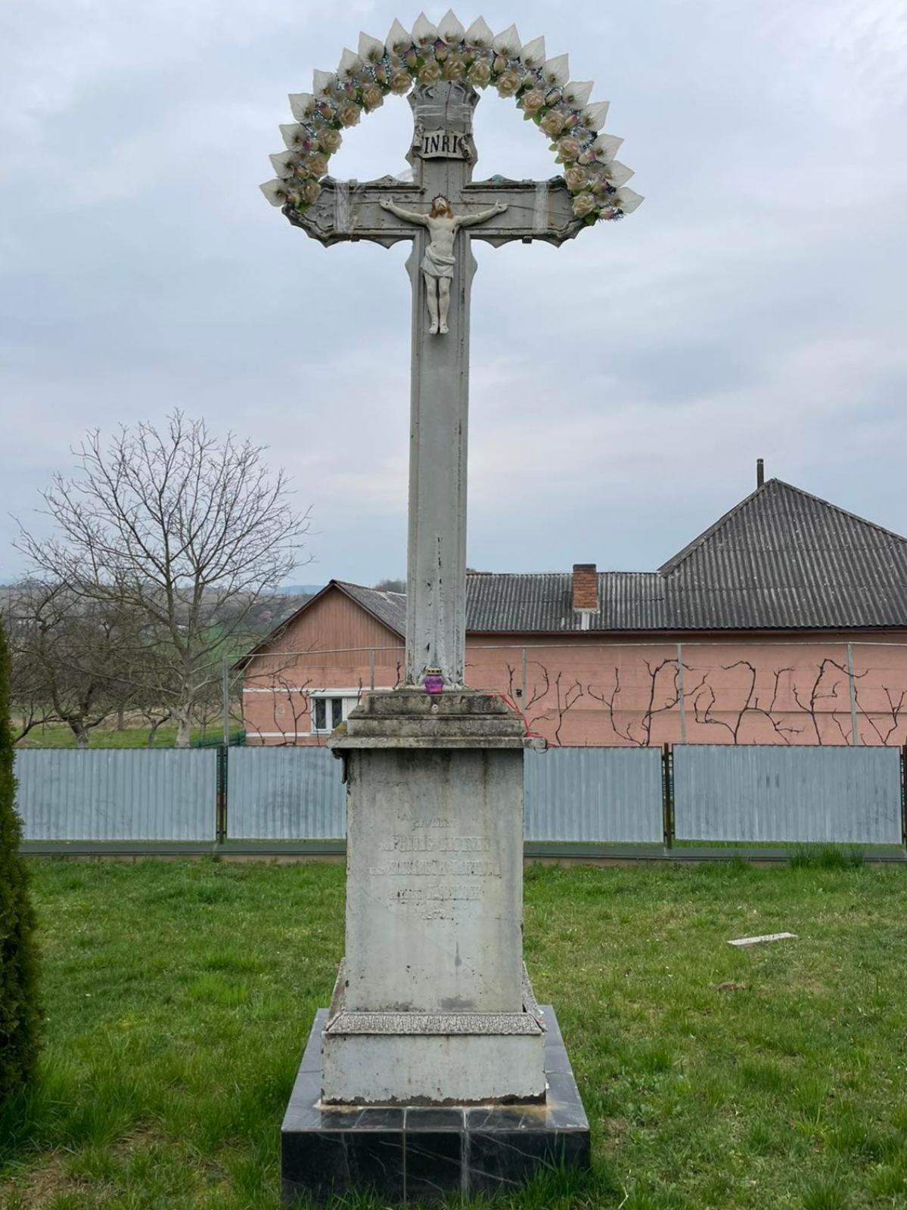
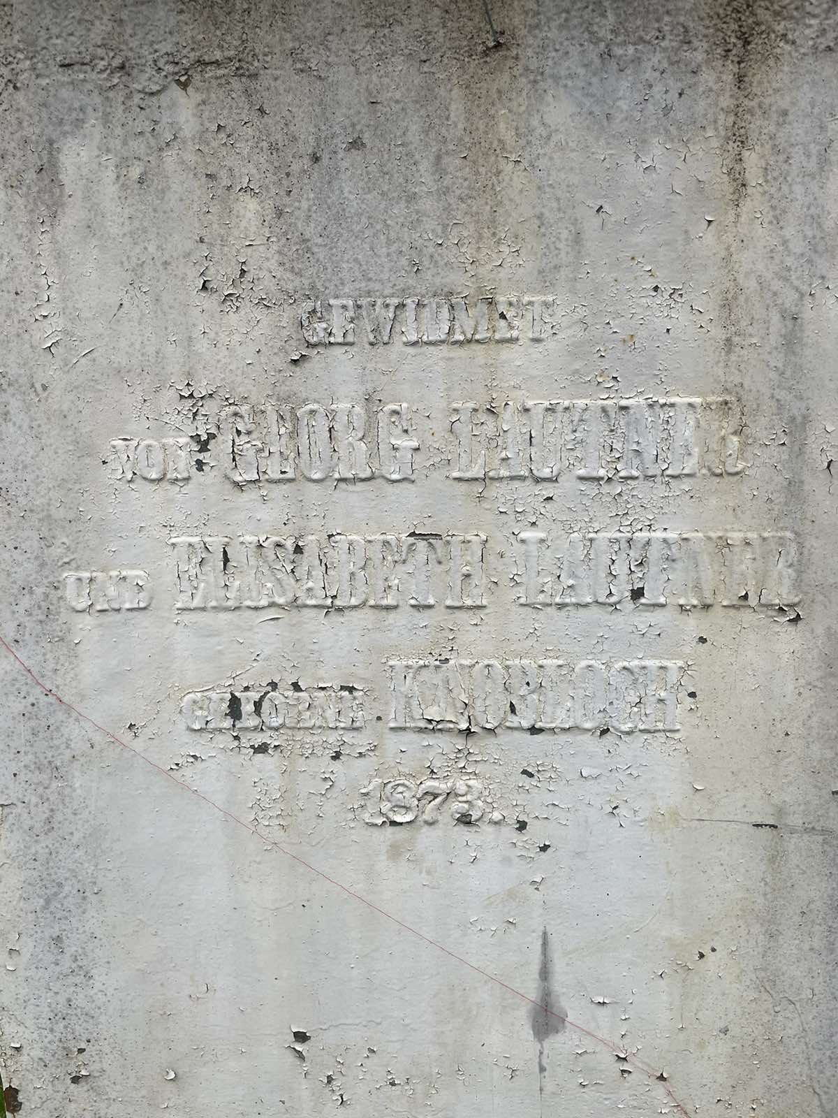
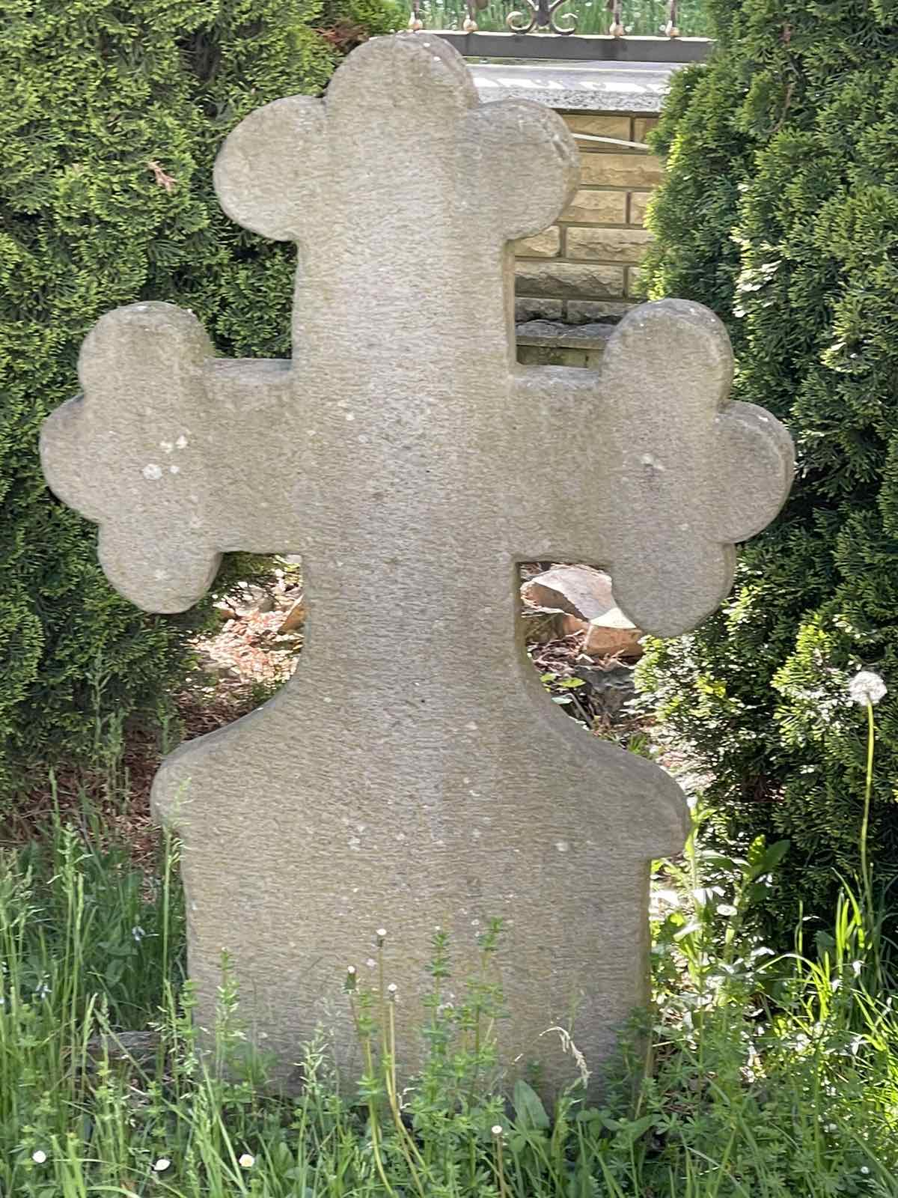
До цікавих пам’яток належать хрести на подвір’ї церкви: кам’яний хрест давньої форми на могилі Токара, високий кам’яний хрест, поставлений Ґеорґом Ааутнером з дружиною Єлизаветою в 1873 р. (напис по-німецьки) та металевий хрест з угорським написом про те, що поставили його фоґарашці з Америки.

Slide 13
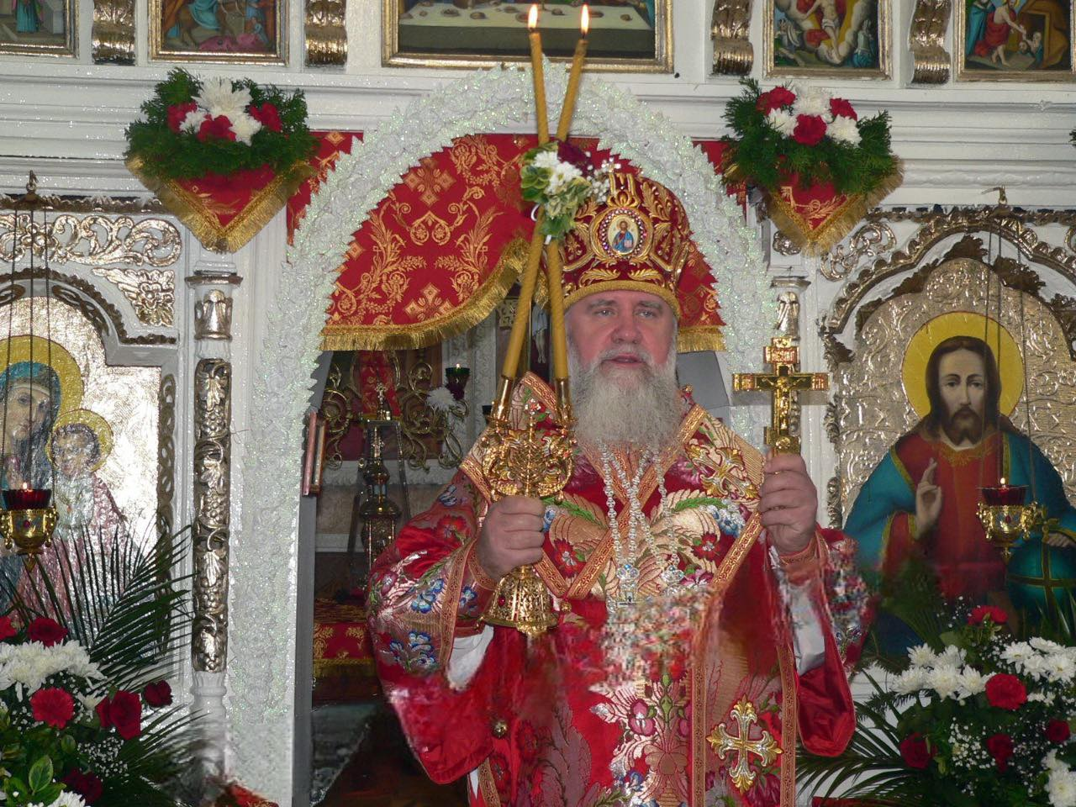
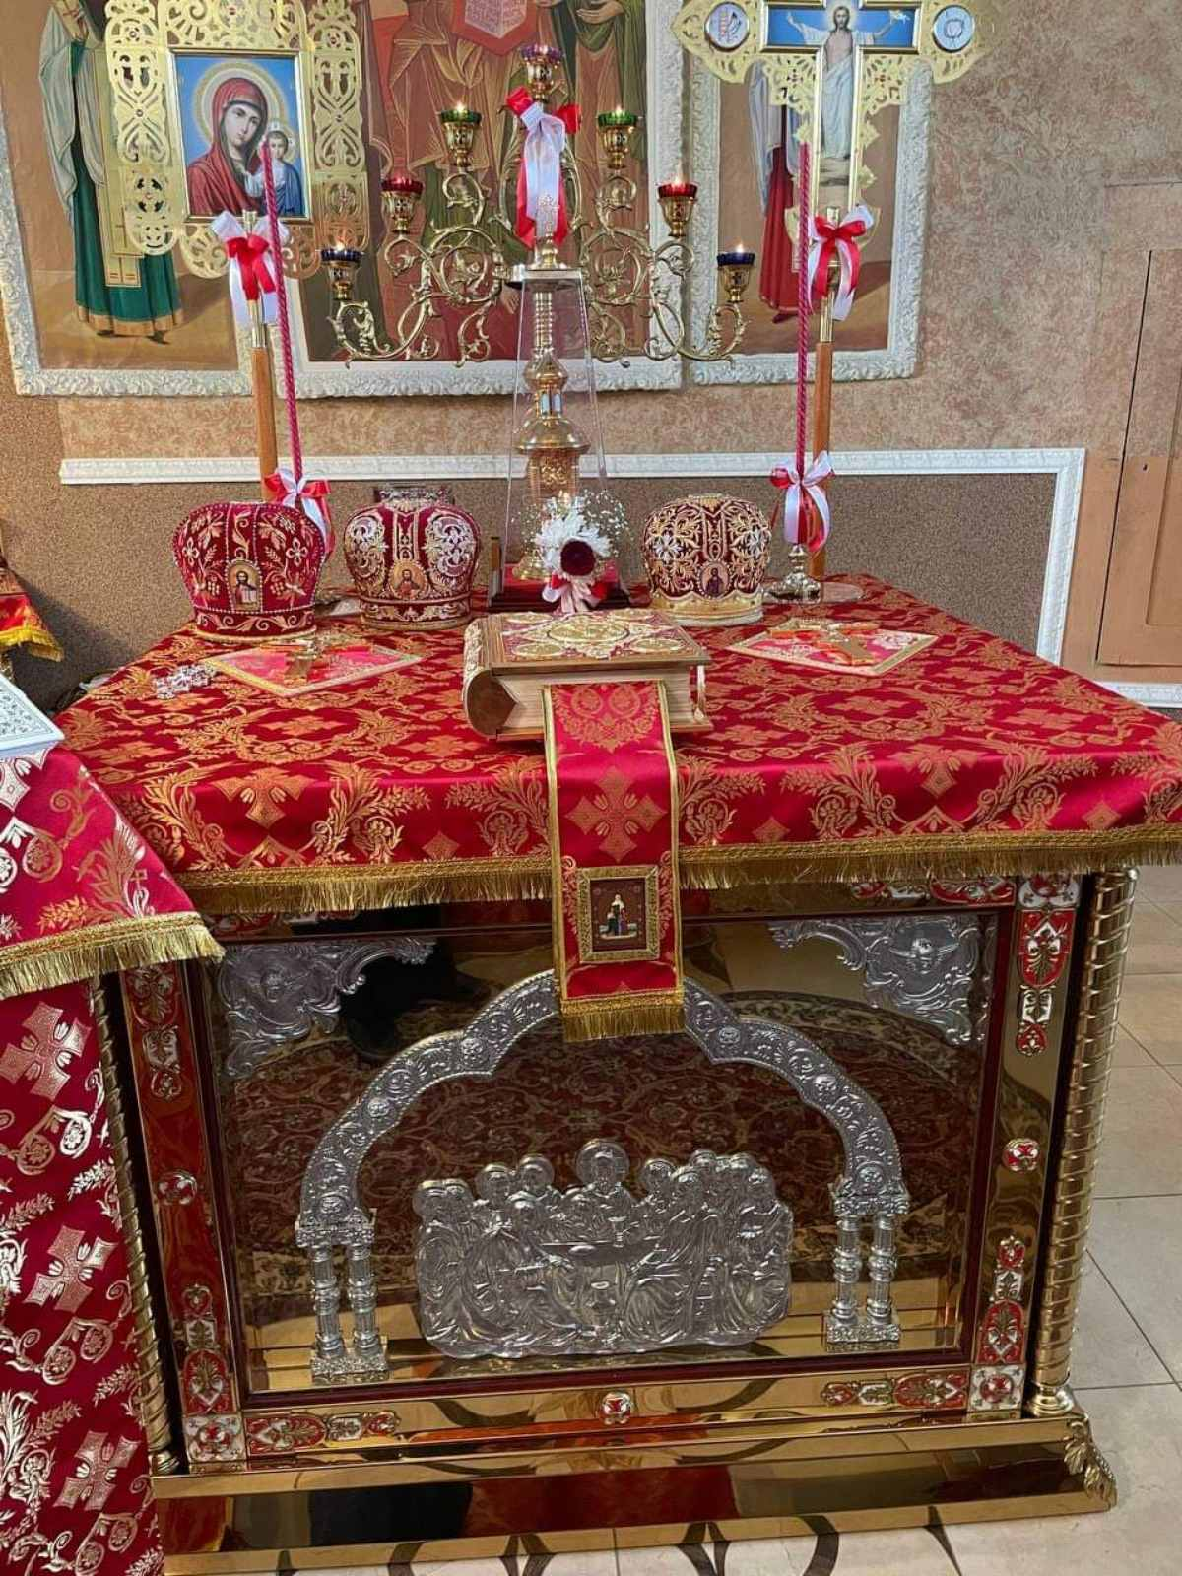
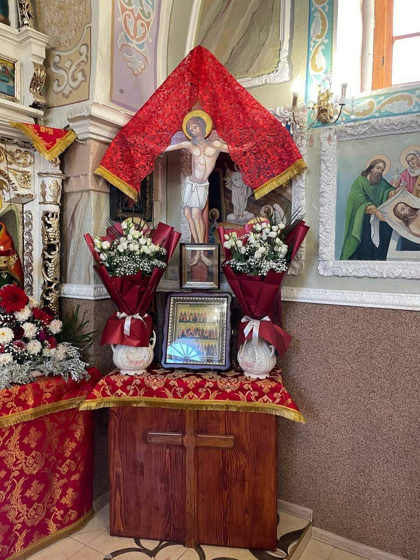
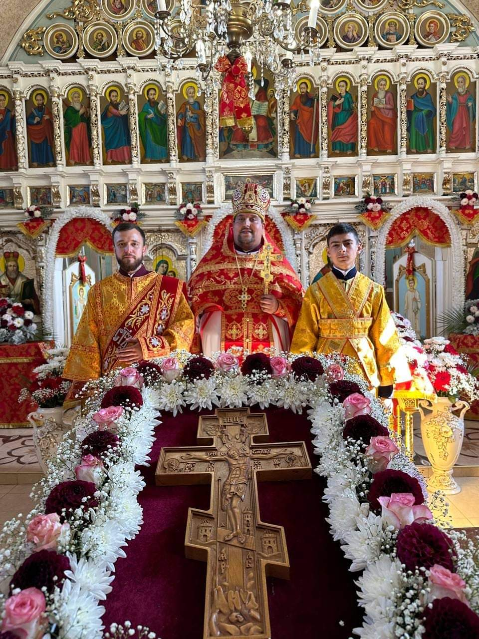
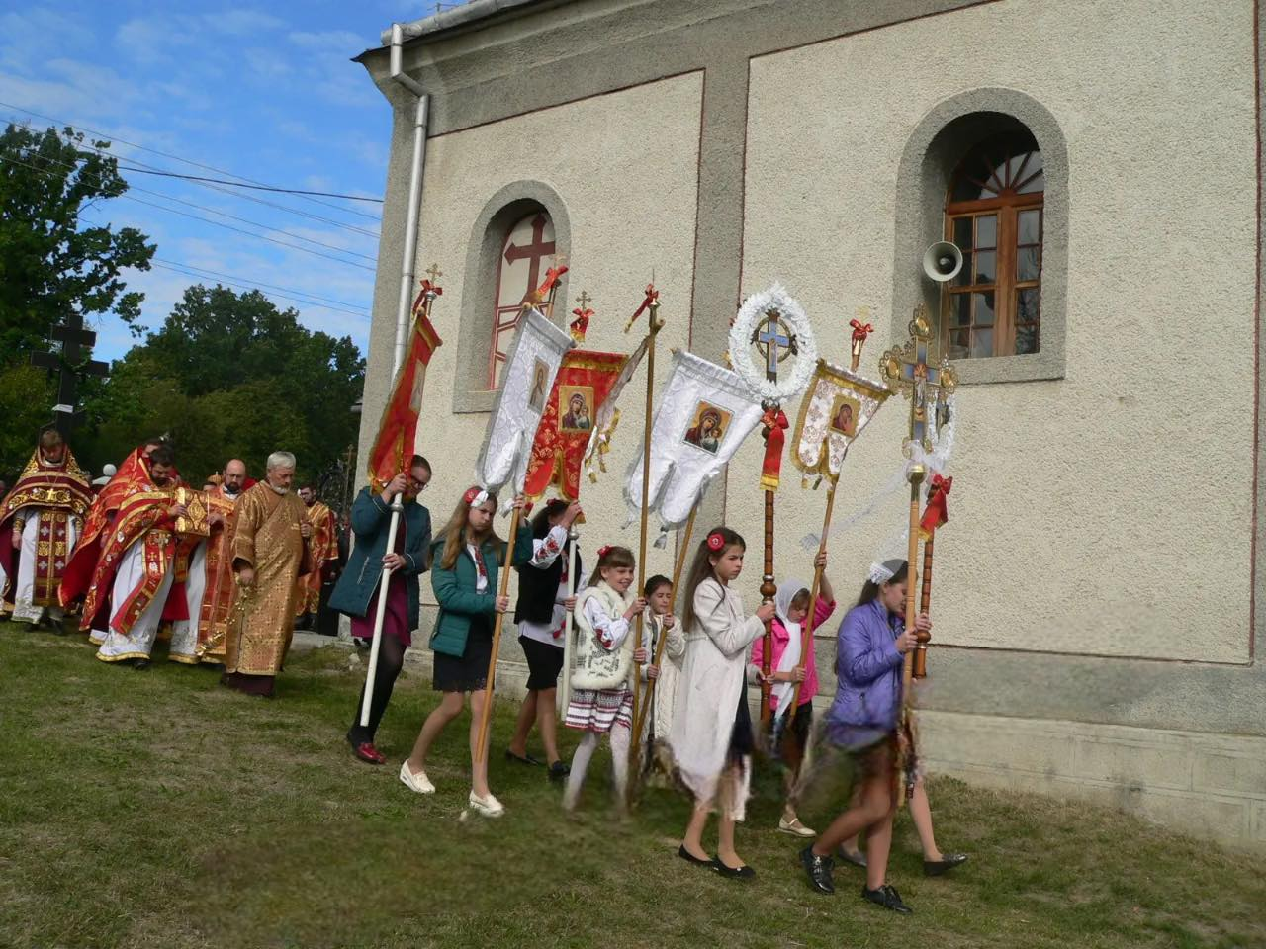
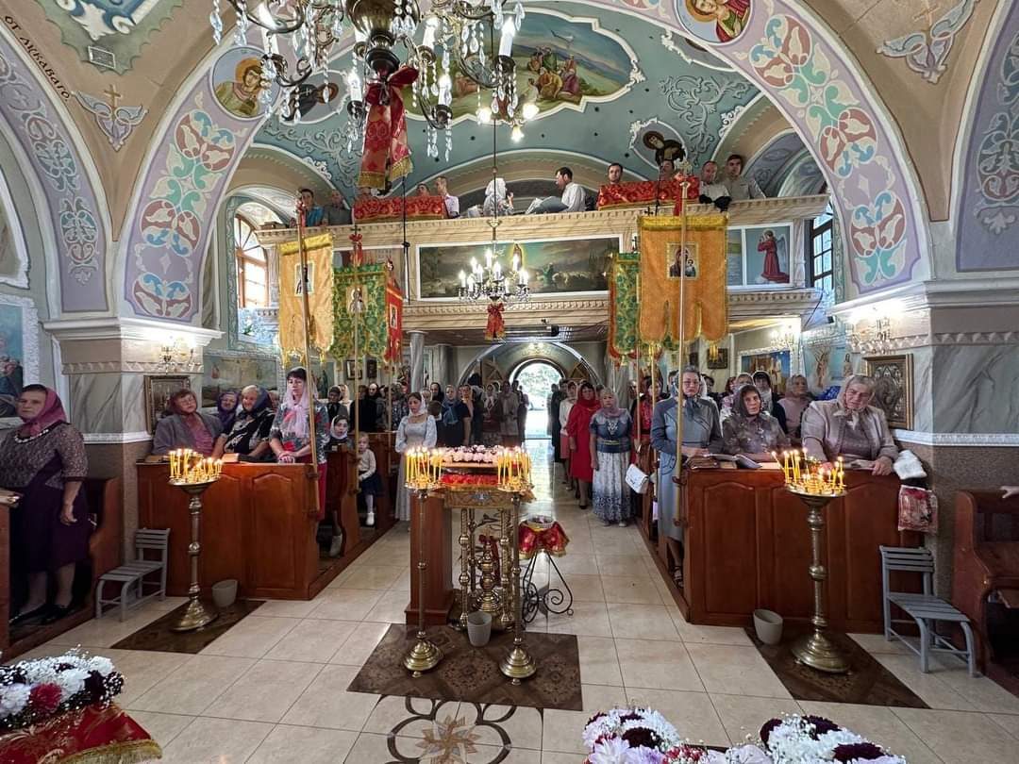
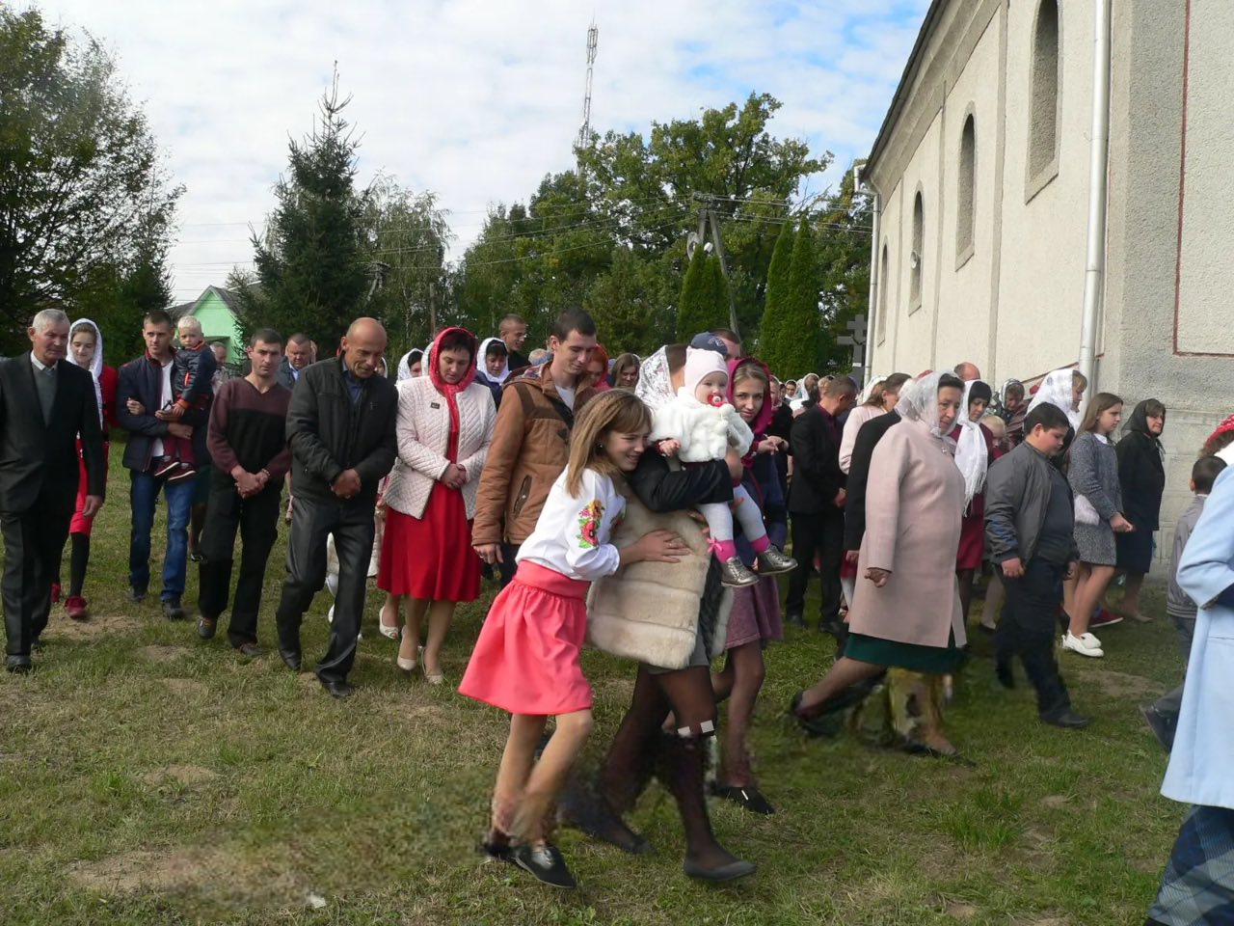
У неділю, 30 вересня 2018 року, в Свято-Михайлівському храмі села Зубівка відбулося святкове богослужіння, яке звершив керуючий Мукачівською єпархією, Високопреосвященніший Феодор, митрополит Мукачівський і Ужгородський. Владиці співслужив настоятель храму протоієрей отець Василь Жидик та духовенство Мукачівського районного благочиння. Нагодою стало освячення нового престолу в храмі. Після завершення богослужіння та традиційного обходу храму, Владика Феодор оголосив свій указ, згідно якого Свято-Михайлівський храм отримує ще один престольний празник – на день молитовної пам’яті мучениць Віри, Надії, Любові та їх матері Софії. Також Владика відзначив теплу родинну атмосферу, що панує у храмі та серед прихожан, підкресливши велику в цьому роль настоятеля храму о. Василя та церковного активу.

Slide 14
ВИСНОВКИ
Працюючи над науково – дослідницьким проєктом ми дійшли висновку, що релігія і церква завжди відігравали велику роль у формування духовності жителів села Зубівка (Фогараш) від часу перших поселенців до сьогодення. За історичними джерелами, відомості про церкву в Зубівці відносяться до XVII століття. У 1704 році Рада намісництва вирішила, що Зубівка буде філією Залужжя, а замість підупалої дерев’яної церкви на 50 осіб слід збудувати нову. У 1733 році у письмових докумнах згадують дерев’яну церкву під соломою з одним дзвоном. Нам вдалося дослідити, що дерев’яна церква, що стояла на місці теперішнього цвинтаря, згоріла, після чого в одного селянина було виміняно нову ділянку для церкви в центрі села. Теперішня церква – мурована базилічна споруда, що була посвячена в 1868 році за священика Олександра Грибовського. Збережені записи будівельних витрат свідчать, що в 1863 – 1865 роках йшло активне будівництво.
Дослідивши історію Свято – Михайлівської церкви, ми зрозуміли, що усі молитви нашого народу почуті. З Божою благодаттю жителям села Зубівка неодноразово вдавалося відродити церкву, це відбувалося, щоразу з новою та потужнішою силою. Віримо, що ми разом, усією сільською громадою, зможемо зберегти те, що маємо.
Науковий проєкт є першим узагальненням про історію релігійного життя села Зубівка та її духовної святині – церкви святого архістратига Михайла від часу заснування до сьогодення. Практичне значення проєкту полягає в тому, що систематизовані в ньому матеріали надають можливість ширше висвітлити поставлену проблему, а зібрані матеріали можуть бути використані на краєзнавчому гуртку, на уроках історії України та класними керівниками на виховних годинах.

Slide 15
СПИСОК ВИКОРИСТАНИХ ДЖЕРЕЛ
1. Літераті Тетяна. Невеличке село Зубівка з багатою історією. Старий замок. 2013. 3 лютого. С. 4 – 5.
2. Мукачівщина. Край величної історії і значних перспектив. Фотоальбом – книга. За редакцією Оксани Головчук. Стрий, 2013. 176 с.
3. Нариси історії Закарпаття. Том ІІІ (1946-1991). Ужгород: Госпрозрахунковий редакційно – видавничий відділ управління у справах преси та інформації, 2003. 648 с.
4. Прадідівська слава [Електронний ресурс]: база даних українських пам'яток і визначних місць / Медіа-видавництво “Мислене древо”. – URL: http://www.pslava.info/
5. Приймич Михайло. Іконостаси Закарпаття. Історико – мистецькі нариси. Вст. ст. М. Сирохмана. Ужгород: Карпати, 2014. 184 с., іл.
6. Сирохман Михайло. Будівничі закарпатських церков. Ужгород: Видавництво Олександри Гаркуші, 2019. 198 с.
7. Сирохман Михайло. Церкви України. Закарпаття. Churches of Ukraine Zakarpattia / М. Сирохман. Львів: Видавництво "Мс", 2000. 879 с.: іл.
8. Федака Сергій. Юрій Чорі розчинився у рідному фольклорі. Голос Карпат. 2019. 14 квітня. С. 4.
9. Феннич Іван. Митрополит Феодор звершив освячення престолу і оновленого храму села Зубівка. Офіційний сайт Української Православної Церкви. 2018, 1 жовтня.
10. Філліпов Олексій. Історична символіка поселень Мукачівського району. Ужгород: Поліграфцентр “Ліра”, 2012. 88 с.

